Slide 1



TRƯỜNG TIỂU HỌC ÁI MỘ B
TOÁN - LỚP 3
LUYỆN TẬP (Tr 159)

Slide 2
ÔN BÀI CŨ
Bạn Nhi mua một cái bút giá 12000 đồng và một quyển sách giá 21000 đồng . Bạn Nhi đưa cho cô bán hàng 45000 đồng . Hỏi cô bán hàng phải trả lại mẹ bao nhiêu tiền ?
Bài giải
Số tiền bạn Nhi mua một cái bút và một quyển sách là :
12000 + 21000 = 33000 ( đồng )
Số tiền cô bán hàng phải trả lại cho bạn Nhi
45000 - 33000 = 12000 (đồng )
Đáp số : 12000 đồng

Slide 3
1
Tính nhẩm
90000 – 50000 = ?
Nhẩm : 9 chục nghìn – 5 chục nghìn = 4 chục nghìn
Vậy : 90000 – 50000 = 40000
60000 – 30000 = b)80000 - 50000 =
100000 – 40000 = 100000 - 70000 =
30000
30000
60000
30000

Slide 4
2
Đặt tính rồi tính :
81981 - 45245
86296 - 74951
b) 93644 - 26107
65900 - 245
81981
86296
93644
65900
_
_
45245
74951
26107
245
36736
11345
67537
65655

Slide 5

3
Một trại nuôi ong sản xuất được 23560 l mật ong và đã bán 21800 l mật ong. Hỏi trại nuôi ong đó còn lại bao nhiêu lít mật ong ?

Slide 6
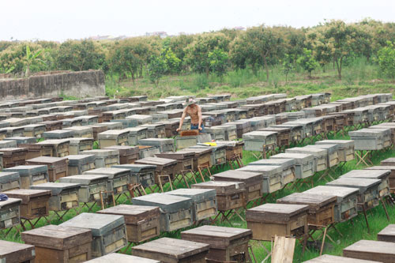
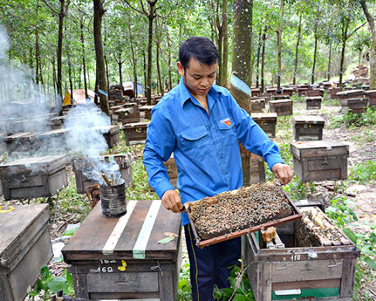
Trại nuôi ong

Slide 7
3
Một trại nuôi ong sản xuất được 23560 l mật ong và đã bán 21800 l mật ong. Hỏi trại nuôi ong đó còn lại bao nhiêu lít mật ong ?

Slide 8
3
TÓM TẮT :
Có: 23560 l mật ong.
Đã bán: 21800 l mật ong
Còn lại: …lít mật ong?
GIẢI :
Trại nuôi ong đó còn lại số lít mật ong là :
23560 - 21800 = 1760 ( lít )
Đáp số : 1760 lít mật ong.

Slide 9
Khoanh vào chữ đặt trước câu trả lời đúng
4
Cho phép trừ :
2659
23154
69505
Chữ số thích hợp viết vào ô trống là:
A 8 C 9
B 4 D 6
9

Slide 10



TIẾT HỌC KẾT THÚC

